Slide 1

SQL Server 2005系统管理与应用开发

Slide 2
《SQL Server 2005系统管理与应用开发》视频培训课程
第5讲：探索服务器启动的奥秘

Slide 3
第5讲：探索服务器启动的奥秘
（1）获得服务器运行信息的工具
（2）案例：master系统数据库故障启动信息分析
（3）案例：系统资源数据库故障启动信息
（4）案例：model系统数据库故障启动信息分析
（5）案例：tempdb系统数据库故障启动信息分析
（6）案例：msdb系统数据库故障启动信息分析
（7）服务器启动过程分析

Slide 4
第5讲：探索服务器启动的奥秘
（1）获得服务器运行信息的工具

Slide 5
第5讲：探索服务器启动的奥秘
（1）获得服务器运行信息的工具
  Windows的“事件查看器”（在控制面板中查看，记录SQL Server 2005服务器运行中的重要事件）；
  SQL Server服务器产生的错误日志（SQL Server 2005服务器本身提供的日志，记录服务器运行中的重要事件，在特定的目录下，可以使用文本工具打开查看，每次启动实例将创建新的错误日志）；

Slide 6
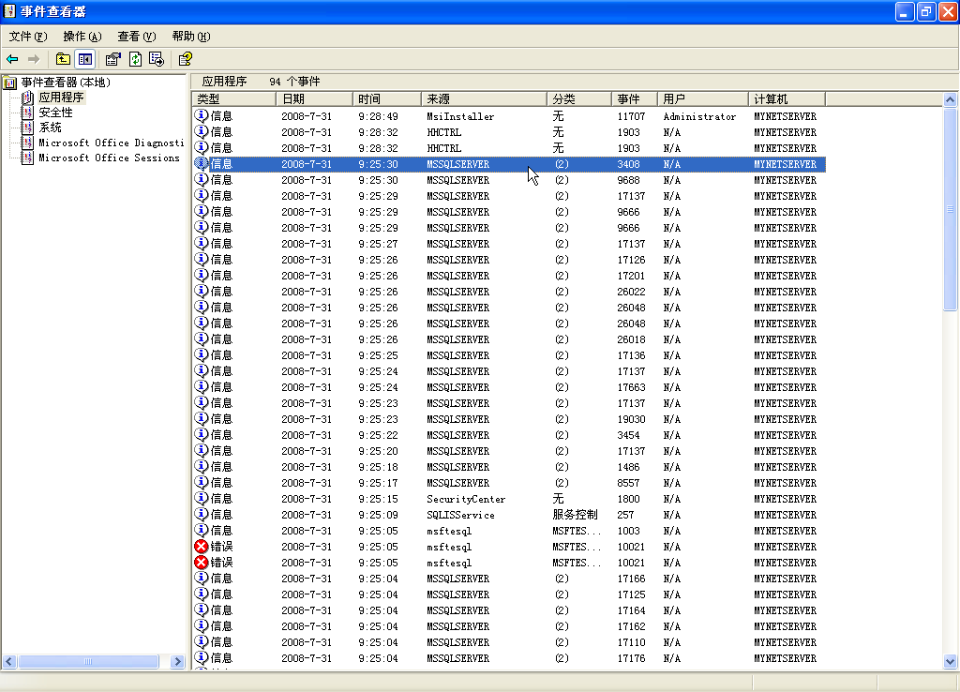
第5讲：探索服务器启动的奥秘
从“事件查看器”获得SQL Server服务器启动信息

Slide 7
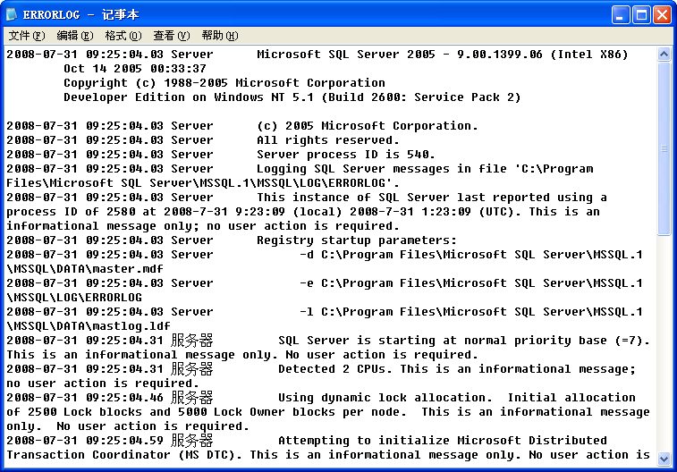
第5讲：探索服务器启动的奥秘
从“错误日志”获得SQL Server服务器启动信息

Slide 8
第5讲：探索服务器启动的奥秘
（2）实例：Master系统数据库故障启动信息分析

Slide 9
第5讲：探索服务器启动的奥秘
（2）实例：master系统数据库故障启动信息分析
  Master系统数据库对服务器正常启动十分重要；一旦发生故障将导致服务器无法正常启动；
  管理员发现一旦master数据库内容发生变化，就要及时备份。

Slide 10
第5讲：探索服务器启动的奥秘
（3）实例：系统资源数据库故障启动信息分析

Slide 11
第5讲：探索服务器启动的奥秘
（3）实例：系统资源数据库故障启动信息分析
  系统资源数据库的ID为32767；
  SQL Server 2005将所有数据库的系统表、系统视图等对象逻辑上存在于各数据库的sys架构下，但物理上存储在系统资源数据库上；
  内容只读;
  不包括用户数据和用户元数据。

Slide 12
第5讲：探索服务器启动的奥秘
（4）实例：model系统数据库故障启动信息分析

Slide 13
第5讲：探索服务器启动的奥秘
（4）实例：model系统数据库故障启动信息分析
  Model系统数据库是所有数据库的模板，一旦创建新的数据库其结构由model数据库来决定，剩余部分填充空白页面；
  Tempdb系统数据库是必须的，每次启动实例将重新创建新的Tempdb系统数据库，其来源为model数据库;
  Model数据库缺失或故障将导致无法启动。

Slide 14
第5讲：探索服务器启动的奥秘
（5）实例：tempdb系统数据库故障启动信息分析

Slide 15
第5讲：探索服务器启动的奥秘
（5）实例：tempdb系统数据库故障启动信息分析
  存储临时表、临时存储过程、临时游标和临时表变量，存储临时需要的工作表；
  存储数据库引擎内部需要的工作表；
  创建或重建索引时若指定sort_in_tempdb参数，存储中间结果。
  每次实例启动将重新创建，所以不能保存永久数据。

Slide 16
第5讲：探索服务器启动的奥秘
（5）实例：tempdb系统数据库故障启动信息分析
  数据并没有存储在内存中；
  默认工作在“简单”恢复模式，一旦产生检查点，将自动截断已经完成的事务，这样产生的事务读写操作很少，较生成数据库产生很少的日志，所以速度较快。

Slide 17
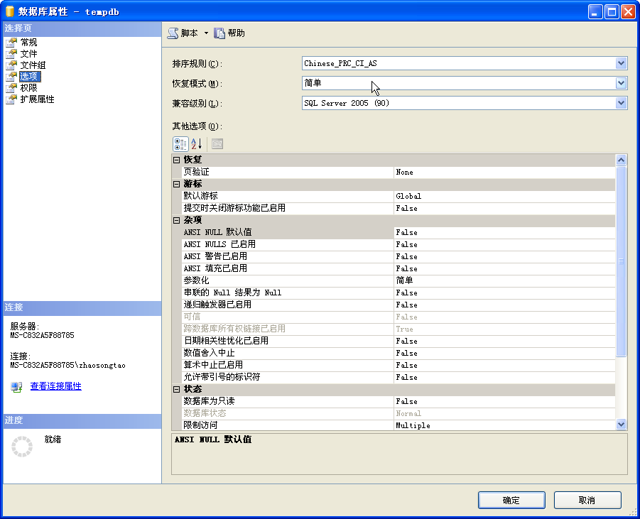
第5讲：探索服务器启动的奥秘
（5）实例：tempdb系统数据库故障启动信息分析
  Tempdb数据库的恢复模式

Slide 18
第5讲：探索服务器启动的奥秘
（6）实例：msdb系统数据库故障启动信息分析

Slide 19
第5讲：探索服务器启动的奥秘
（6）实例：msdb系统数据库故障启动信息分析
  供SQL Server Agent（代理服务）使用；
  数据库引擎服务不受该数据库的影响；
  如果不需要执行代理服务，该数据库的存在与否无关紧要。

Slide 20
第5讲：探索服务器启动的奥秘
（7）服务器启动过程分析

Slide 21
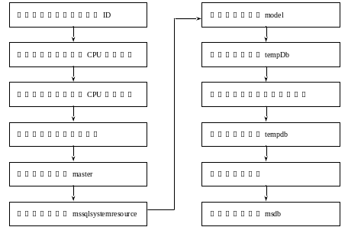
第5讲：探索服务器启动的奥秘
（7）服务器启动过程分析

